Slide 1

Cấu trúc dữ liệu
Data Structure
Ts. Nguyễn Đức Thuần
BM Hệ thống Thông Tin

Slide 2
TÌM KIẾM (SEARCHING) &
BẢNG BĂM (HASH TABLE)
Chương VII

Slide 3
Bảng băm
Nội dung
  Tìm kiếm trên mảng
  Bảng băm
  Định nghĩa hàm băm
  Một số phương pháp xây dựng hàm băm
  Các phương pháp giải quyết đụng độ

Slide 4
Tìm kiếm
Tìm kiếm là quá trình xác định vị trí một phần tử thỏa mãn 1 điều kiện nào đó trong các phần tử đã cho.
Tìm kiếm trên mảng phổ biến là 2 thuật toán:
Tìm kiếm tuyến tính / tuần tự
(Linear/Sequential Searching)
Tìm kiếm nhị phân (Binary Searching)

Slide 5
Tìm kiếm
Tìm kiềm tuần tự Tìm kiếm nhị phân
  Mảng nhỏ - Mảng lớn
  Mảng chưa được sắp - Mảng đã được sắp
  1. Tìm kiếm tuần tự: 2. Tìm kiếm nhị phân
  Input: a[1..n], X Input: a[1..n] là dãy đã sắp, X
  Output: i nếu ∃ a[i]=X
  -1 nếu ngược lại

Slide 6
Tìm kiếm
Tìm kiềm tuần tự Tìm kiếm nhị phân
  Mảng nhỏ - Mảng lớn
  Mảng chưa được sắp - Mảng đã được sắp
  1. Tìm kiếm tuần tự: 2. Tìm kiếm nhị phân
  Input: a[0..n-1], X Input: a[0..n-1] là dãy đã sắp, X
  Output: i nếu ∃ a[i]=X
  -1 nếu ngược lại

Slide 7
Tìm kiếm tuyến tính (sequential search)
5
Vị trí = 2
Khóa tìm
0
1
2
3
4
5
6
7
7
13
5
21
6
2
8
15
Tìm thành công
Số lần so sánh: 3
Caáu truùc Döõ lieäu - Tìm kieám vaø Saép xeáp

Slide 8
Tìm kiếm tuyến tính (sequential search)
9
Khóa tìm
0
1
2
3
4
5
6
7
7
13
5
21
6
2
8
15
Không tìm thấy
Số lần so sánh: 8
Caáu truùc Döõ lieäu - Tìm kieám vaø Saép xeáp

Slide 9
Tìm kiếm tuyến tính (sequential search)
5
Vị trí = 2
Khóa tìm
0
1
2
3
4
5
6
7
7
13
5
21
6
2
8
15
Tìm thành công
Số lần so sánh: 3
Caáu truùc Döõ lieäu - Tìm kieám vaø Saép xeáp

Slide 10


Tìm kiếm tuyến tính (sequential search)
Lập trình
Đánh giá giải thuật:
Caáu truùc Döõ lieäu - Tìm kieám vaø Saép xeáp

Slide 11
Tìm kiếm nhị phân(binary search)
Ví dụ: Tìm giá trị 33.
6
13
14
25
33
43
51
53
64
72
84
93
95
96
97
0
1
2
3
4
5
6
7
8
9
10
11
12
13
14
lo
hi

Slide 12
Tìm kiếm nhị phân(binary search)
Ví dụ: Tìm giá trị 33.
6
13
14
25
33
43
51
53
64
72
84
93
95
96
97
0
1
2
3
4
5
6
7
8
9
10
11
12
13
14
lo
mid
hi

Slide 13
Tìm kiếm nhị phân(binary search)
Ví dụ: Tìm giá trị 33.
6
13
14
25
33
43
51
53
64
72
84
93
95
96
97
0
1
2
3
4
5
6
7
8
9
10
11
12
13
14
lo
hi

Slide 14
Tìm kiếm nhị phân(binary search)
Ví dụ: Tìm giá trị 33.
6
13
14
25
33
43
51
53
64
72
84
93
95
96
97
0
1
2
3
4
5
6
7
8
9
10
11
12
13
14
lo
mid
hi

Slide 15
Tìm kiếm nhị phân(binary search)
Ví dụ: Tìm giá trị 33.
6
13
14
25
33
43
51
53
64
72
84
93
95
96
97
0
1
2
3
4
5
6
7
8
9
10
11
12
13
14
lo
hi

Slide 16
Tìm kiếm nhị phân(binary search)
Ví dụ: Tìm giá trị 33.
6
13
14
25
33
43
51
53
64
72
84
93
95
96
97
0
1
2
3
4
5
6
7
8
9
10
11
12
13
14
lo
mid
hi

Slide 17
Tìm kiếm nhị phân(binary search)
Ví dụ: Tìm giá trị 33.
6
13
14
25
33
43
51
53
64
72
84
93
95
96
97
0
1
2
3
4
5
6
7
8
9
10
11
12
13
14
lo
hi

Slide 18
Tìm kiếm nhị phân(binary search)
Ví dụ: Tìm giá trị 33.
6
13
14
25
33
43
51
53
64
72
84
93
95
96
97
0
1
2
3
4
5
6
7
8
9
10
11
12
13
14
lo
hi
mid

Slide 19
Tìm kiếm nhị phân(binary search)
Ví dụ: Tìm giá trị 33.
6
13
14
25
33
43
51
53
64
72
84
93
95
96
97
0
1
2
3
4
5
6
7
8
9
10
11
12
13
14
lo
hi
mid

Slide 20
Tìm kiếm tuyến tính (sequential search)
int BinarySearch(int a[],int n,int x )
{
int left =0, right = n-1, mid;
while (left <= right)
{
m = (left + right)/2;
if (x == a[mid]) return m;
//Tìm thấy x tại mid
if (x<a[mid]) r = mid -1;
else
l = mid +1;
}
return -1; // trong dãy không có x
}
Lập trình
Đánh giá giải thuật:
Caáu truùc Döõ lieäu - Tìm kieám vaø Saép xeáp

Slide 21
Giới thiệu
Phép băm được đề xuất và hiện thực trên máy tính từ những năm 50 của thế kỷ 20.
Ý tưởng: biến đổi giá trị khóa thành một số (xử lý băm) và sử dụng số này để đánh chỉ số cho bảng dữ liệu: Bảng chỉ mục (bảng băm)
Các phép toán trên bảng băm sẽ giúp hạn chế số lần so sánh
      giảm thiểu được thời gian truy xuất.
(Độ phức tạp của các phép toán trên bảng băm thường có bậc là 0(1) và không phụ thuộc vào kích thước của bảng băm)
Ví dụ:
Phân 100 học sinh được đánh số thự tự lần lượt vào 10 phòng thi. Tìm phòng thi của học sinh thứ i?

Slide 22
Bảng băm
Bảng băm (hash table)
Định nghĩa: HashTable là một kiểu dữ liệu danh sách dùng để lưu dữ liệu theo một từ khóa và giá trị của nó.
Phân loại
Bảng băm đóng : mỗi khóa ứng với một địa chỉ, thời gian truy xuất là hằng số
Bảng băm mở : một số khóa có cùng địa chỉ, lúc này mỗi mục địa chỉ sẽ là một danh sách liên kết các phần tử có cùng địa chỉ, thời gian truy xuất có thể bị suy giảm đôi chút
Address | Key | Values
001 | a | Ant
002 | b | Book
… | … | ….
025 | y | Yatch
026 | z | Zebra

Slide 23
Bảng băm
Các khái niệm chính trên cấu trúc bảng băm:
Khởi tạo (Initialize)
Kiểm tra rỗng (Empty)
Lấy kích thước của bảng băm (Size)
Tìm kiếm (Search)
Thêm mới phần tử (Insert)
Loại bỏ (Remove)
Sao chép (Copy)
Duyệt (Traverse)
Thông thường bảng băm được sử dụng khi cần xử lý các bài toán có dữ liệu lớn và được lưu trữ ở bộ nhớ ngoài.

Slide 24
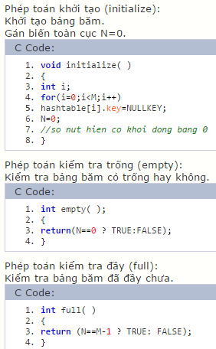
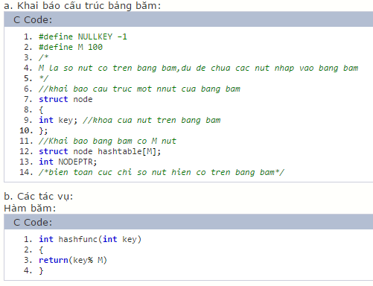
CÁC HÀM C PHỤC VỤ CHO BẢNG BĂM

Slide 25
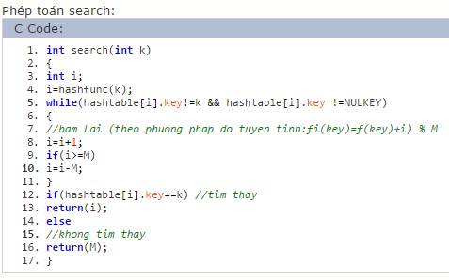

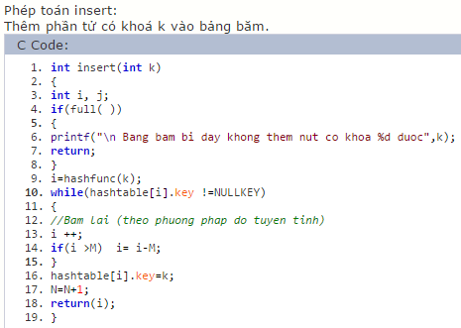
CÁC HÀM C PHỤC VỤ CHO BẢNG BĂM

Slide 26
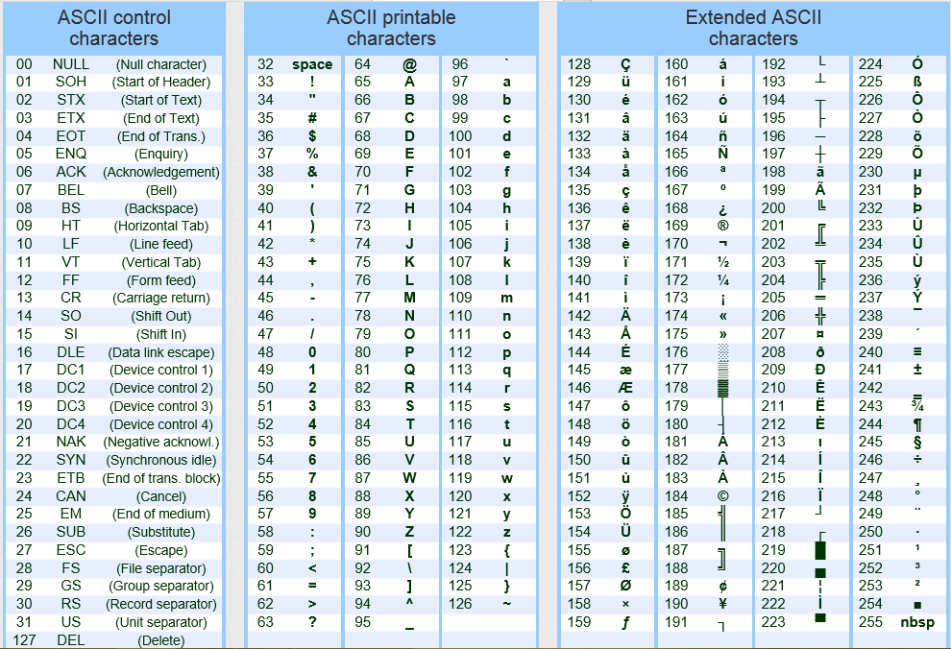
Bảng mã ASCII

Slide 27
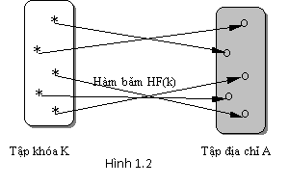
Hàm băm
1. HÀM BĂM (Hash Function)
Định nghĩa: Hàm băm là ánh xạ từ tập giá trị khóa vào một tập các địa chỉ (của bảng băm).
Ví dụ : hàm băm biến đổi khoá dạng chuỗi gồm n kí tự thành 1 địa chỉ (số nguyên)
int hashfunc( char *s, int n )
{ int sum = 0;
while( n - - ) sum = sum + *s++;
return sum % 256; }
// Tính địa chỉ của khoá “AB” : hashfunc(“AB”,2) → 131
// Tính địa chỉ của khoá “BA” : hashfunc(“BA”,2) → 131

Slide 28
Hàm băm
Khi hàm băm 2 khoá vào cùng 1 địa chỉ thì gọi là đụng độ (Collision)
Hàm băm tốt thỏa mãn các điều kiện sau:
☞ Tính toán nhanh.
☞ Các khoá được phân bố đều trong bảng.
☞ Ít xảy ra đụng độ .
Một số phương pháp xây dựng hàm băm
a. Hàm băm dạng bảng tra:
Hàm băm có thể tổ chức ở dạng bảng tra (còn gọi là bảng truy xuất) hoặc thông dụng nhất là ở dạng công thức.

Slide 29
Hàm băm
Ví dụ: bảng tra với khóa là bộ chữ cái, bảng băm có 26 địa chỉ từ 0 đến 25. Khóa a ứng với địa chỉ 0, khoá b ứng với địa chỉ 1,… , z ứng với địa chỉ 25.
Hàm băm dạng bảng tra được tổ chức dưới dạng danh sách kề.
Khóa | Địa chỉ | Khóa | Địa chỉ | Khóa | Địa chỉ | Khóa | Địa chỉ
a | 1 | h | 8 | o | 15 | v | 22
b | 2 | i | 9 | p | 16 | x | 23
c | 3 | j | 10 | q | 17 | y | 24
d | 4 | k | 11 | r | 18 | w | 25
e | 5 | l | 12 | s | 19 | z | 26
f | 6 | m | 13 | t | 20
g | 7 | n | 14 | u | 21

Slide 30
Hàm băm
b. Hàm băm sử dụng phương pháp chia
Dùng dư số: h(k) = k mod m
k là khoá, m là kích thước của bảng.
☞ vấn đề chọn giá trị m
Nếu chọn m= 2^{n} thông thường không tốt vì h(k) = k mod 2^{n} sẽ chọn cùng n bits thấp của k → nên chọn m là nguyên tố (tốt) gần với 2^{n}
Ví dụ: Ta có tập khoá là các giá trị số gồm 3 chữ số, và vùng nhớ cho bảng địa chỉ có khoảng 100 mục, như vậy ta sẽ lấy hai số cuối của khoá để làm địa chỉ theo phép chia lấy dư cho 100 : chẳng hạn 325 mod 100 = 25
Có nhiều số có cùng địa chỉ. Vì thế, để hàm băm có thể tính địa chỉ khoá ít trùng lắp hơn chọn m=97 thay vì m=100
(Ví dụ: 325 mod 100 = 25; 125 mod 100 = 25
325 mod 97 = 34; 125 mod 97 = 28

Slide 31
Hàm băm
c. Hàm băm sử dụng phương pháp nhân
h(k) = ⎣m*(k*A mod 1) ⎦
k là khóa, m là kích thước bảng, A là hằng số: 0 < A < 1
Chọn m và A
ở đây ký hiệu mod 1: lấy phần thập phân
Ta thường chọn m = 2^{n}
Theo Knuth chọn A = 1/2(sqrt(5) -1) ≈ 0.618033987
Ví dụ: k=123456; m=10000
H(k)= ⎣10000 (123456* 0.6180339887 mod 1) ⎦
H(k)= ⎣10000 (76300.0041089472 mod 1) ⎦
H(k)= ⎣10000 (0.0041089472) ⎦
H(k)=41

Slide 32
Hàm băm
d. Hàm băm sử dụng phương pháp cắt bỏ
Giả sử khóa là các số nguyên. Bỏ đi 1 phần nào đó của khóa. Phần còn lại làm giá trị băm của khóa.
Ví dụ: Các giá trị khóa có độ dài tối đa là 10 số nguyên
Bảng băm gồm 1000 thành phần
Khi đó chọn 3 ký số ở vị trí 1,3,5 làm giá trị khóa
ví dụ
h(1234567890) =135
h(24123564) =213
….
Phương pháp này đơn giản nhưng thường phân bố không đều.

Slide 33
Hàm băm
e. Hàm băm sử dụng phương pháp gấp
Giả sử khóa là các số nguyên. Phân chia khóa thành các thành phần, sau đó kết hợp các thành phần (bằng một phép toán nào đó) để nhận giá trị băm.
Ví dụ: Các giá trị khóa có độ dài tối đa là 10 số nguyên
Bảng băm gồm 1000 thành phần
Phân chia thành 4 nhóm, 2 nhóm đầu 3 ký số, 2 nhóm sau mỗi nhóm 2 ký số. Kết hợp các nhóm bằng cách + các nhóm, sau đó cắt bỏ các ký số bên trái nếu vượt 3 ký số
ví dụ h(1234567890) ∼ 123+456+78+90 ∼ 774
h(9876543210) ∼ 987+654+32+10 ∼ 1683 ∼ 683
….
Phương pháp này đơn giản. Vì các ký số đều tham gia hình thành giá trị khóa nên phương pháp này cho phân bố khóa đều hơn phương pháp cắt bỏ.

Slide 34
Hàm băm
d. Hàm băm phổ quát (universal hashing function)
Định nghĩa: Cho H là một tập hợp hữu hạn các hàm băm: ánh xạ f các khóa k từ tập khóa U vào miền giá trị {0,1,2,…, m-1}.
Tập H là phổ quát nếu:
∀f ∈H và 2 khoá phân biệt k1,k2 ta có xác suất: Pr{f(k1) = f(k2)} <= 1/m.
Ý nghĩa: Tránh được khả năng đụng độ

Slide 35
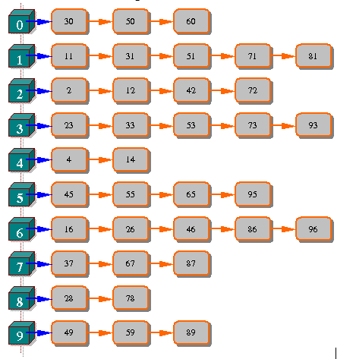
Giải quyết đụng độ
Người ta giải quyết sự đụng độ theo hai phương pháp: phương pháp nối kết và phương pháp băm lại.
1. Giải quyết sự đụng độ bằng phương pháp nối kết (Chaining Method):
Các phần tử bị băm vào cùng
địa chỉ (các phần tử bị đụng độ)
được gom thành một danh sách
liên kết (gọi là một bucket).

Slide 36
Giải quyết đụng độ
a. Khai báo cấu trúc bảng băm:
#define M 100
struct nodes
{ int key;
struct nodes *next };
//khai bao kieu con tro chi nut
typedef struct nodes *NODEPTR;
/*
khai bao mang bucket chua M con tro dau cua M bucket
*/
NODEPTR bucket[M];

Slide 37
Giải quyết đụng độ
Các phép toán :
- Tính giá trị hàm băm:Giả sử chúng ta chọn hàm băm dạng %: h(key)=key % M.
- Phép toán initbuckets: khởi tạo các bucket bằng Null.
- Phép toán emmptybucket(b): kiểm tra bucket b có bị rỗng không?
- Phép toán emmpty: Kiểm tra bảng băm có rỗng không?
- Phép toán insert: Thêm phần tử có khóa k vào bảng băm.
+ i=h(k)
+ ktra bucket [i]: neu rong =>cc o nho cho bucket, gan khoa k
them phan tu co khoa k vao ds theo thu tu tang dan.
- Phép toán remove: Xóa phần tử có khóa k trong bảng băm.
- Phép toán clear: Xóa tất cả các phần tử trong bảng băm.
- Phép toán traversebucket: Xử lý tất cả các phần tử trong bucket b.
- Phép toán traverse: Xử lý tất cả các phần tử trong bảng băm.
- Phép toán search: Tìm kiếm một phần tử trong bảng băm, nếu không tìm thấy hàm này trả về hàm NULL, nếu tìm thấy hàm này trả về địa chỉ của phần tử có khóa k.

Slide 38
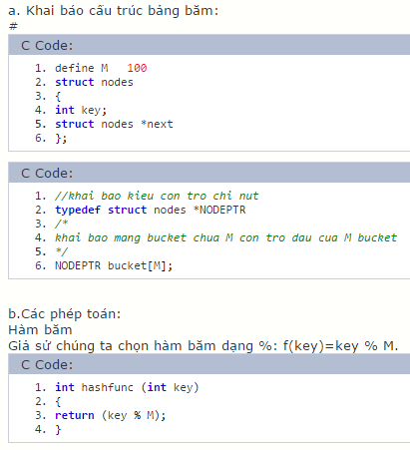
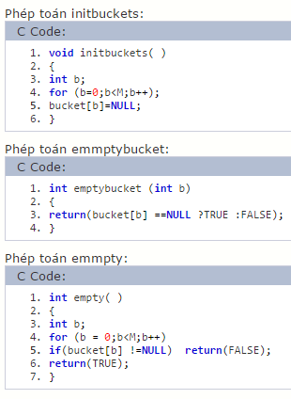
ĐỊA CHỈ CÁC HÀM C PHỤC VỤ CHO BẢNG BĂM
http://diendan.congdongcviet.com/threads/t3289::ly-thuyet-tim-kiem-bang-bam-hash-table.cpp

Slide 39
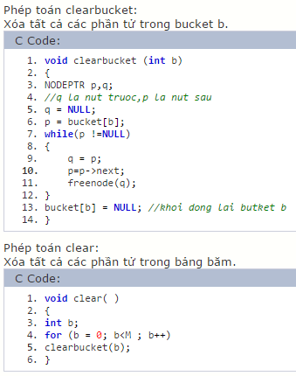
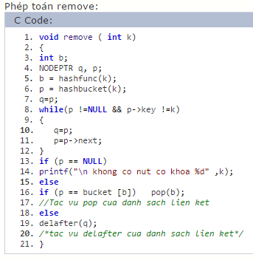
CÁC HÀM C PHỤC VỤ CHO BẢNG BĂM

Slide 40
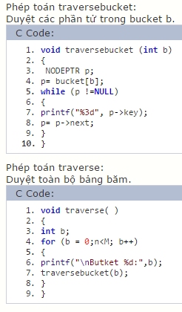
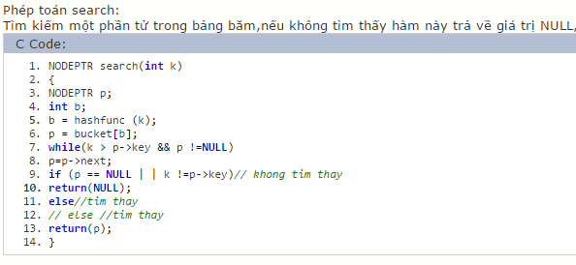
CÁC HÀM C PHỤC VỤ CHO BẢNG BĂM

Slide 41
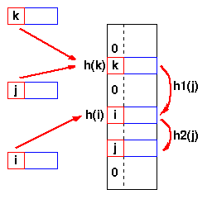
Giải quyết đụng độ
2. Giải quyết sự đụng độ bằng phương pháp băm lại: (Rehash Method)
Phương pháp dò tuyến tính (Linear Probe)
Nếu băm lần đầu bị xung đột thì băm lại lần 1, nếu bị xung đột nữa thì băm lai lần 2,… Quá trình băm lại diễn ra cho đến khi không còn xung đột nữa. Các phép băm lại (rehash function) thường sẽ chọn địa chỉ khác cho các phần tử.
h_{i}(key)=(h(key)+i) %M
với h(key) là hàm băm chính của bảng băm

Slide 42
Giải quyết đụng độ
Phương pháp dò bậc hai (Quadratic Probing Method)
- Hàm băm lại của phương pháp dò bậc hai là truy xuất các địa chỉ cách bậc 2. Hàm băm lại hàm i được biểu diễn bằng công thức sau:
h_{i}(key)=( h(key) + i² ) % M
với h(key) là hàm băm chính của bảng băm.
Nếu đã dò đến cuối bảng thì trở về dò lại từ đầu bảng (?).
Bảng băm với phương pháp do bậc hai nên chọn số địa chỉ M là số nguyên tố.

Slide 43
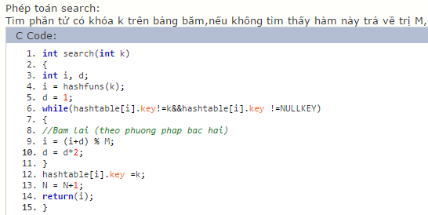
CÁC HÀM C PHỤC VỤ CHO BẢNG BĂM

Slide 44
Giải quyết đụng độ
Phương pháp băm kép (Double hashing Method): là một phương pháp băm lại dùng cùng lúc hai hàm băm
Ý tưởng:
- Dùng hai hàm băm h1(key) và h2(key)
- Khi bổ sung 1 khóa key: i=h1(key) và j=h2(key) sẽ xác định địa chỉ i và j trong khoảng từ 0 đến M-1:Khi thêm phần tử có khoá key vào bảng băm
· Nếu chưa bị xung đột thì thêm phần tử mới tại địa chỉ i này.
· Nếu bị xung đột thì hàm băm lại lần 1 h1 sẽ xét địa chỉ mới i+j, nếu lại bị xung đột thì hàm băm lại lần 2 h2 sẽ xét địa chỉ i+2j, …, quá trình cứ thế cho đến khi nào tìm được địa chỉ trống và thêm phần tử vào địa chỉ này.

Slide 45
Giải quyết đụng độ
Khi tìm kiếm một phần tử có khoá key xác định: i=h1(key) và j=h2(key)
Xét phần tử tại địa chỉ i, nếu chưa tìm thấy thì xét tiếp phần tử i+j, i+2j, …, quá trình cứ thế cho đến khi nào tìm được khoá (trường hợp tìm thấy) hoặc bị rơi vào địa chỉ trống (trường hợp không tìm thấy).
Nếu đã dò đến cuối bảng thì trở về dò lại từ đầu bảng.

Slide 46

Cám ơn đã theo dõi

